Slide 1



Python启航班学长带练
连接高校和企业·助力职业教育升级

Slide 2
目 录
CONTENTS
01
02
03
采药
数组切分
括号序列

Slide 3

采药
python版本
【题意分析】
有一些不同的草药，采每一株都需要一些时间
每一株也有它自身的价值
给定一段时间，在这段时间里，
可以采到一些草药，让采到的草药的总价值最大
【解题思路】
0 1 背包，二维数组 dp 记录子状态最优值
dp[i][j] 从 1 到 i 物品在 j 时间下最大价值
对于 dp[i][j]，在该状态下取 i 物品与否
对应两种子状态 dp[i-1][j], dp[i-1][j-w]+v 最值

Slide 4
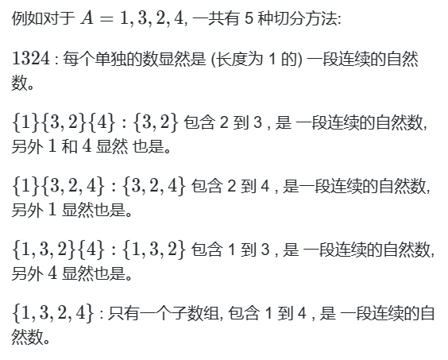
数组切分
python版本
【题意分析】
给出 1 – n 的一个排列
将排列切分成连续子数组
有多少种切分方法使每个子数组连续
【解题思路】
元组

Slide 5
数组切分
python版本
【题意分析】
给出 1 – n 的一个排列
将排列切分成连续子数组
有多少种切分方法使每个子数组连续
【解题思路】
dp[r] 到 r 结尾数组的切分数
判断 [1, r] 是否连续，l = r-1, r-2, …, 1
若连续，加上 dp[l-1]
dp[0] = 1，使整个数组连续加一种
l 从大到小枚举，维护区间最值

Slide 6
括号序列
python版本
【题意分析】
输入由 ( 和 ) 组成字符串s，长度为 n
最少添加几个括号使生成括号序列合法
输出有多少种添加方式可以生成不同合法字符串
【解题思路】
括号合法指左右括号都能一一配对
可以推出左右括号数量相等
从字符串头部到任一位置左括号不少于右括号
最少添加即从头到尾扫描字符串时
每当出现未匹配右括号时在其前面放一左括号
最后加入未匹配左括号数量的右括号即可

Slide 7
括号序列
python版本
【题意分析】
输入由 ( 和 ) 组成字符串s，长度为 n
最少添加几个括号使生成括号序列合法
输出有多少种添加方式可以生成不同合法字符串
【解题思路】
对于原括号序列每个括号左右间隙
若同时加入左右括号，一定先加右括号后加左括号
否则无效，所以加入左括号一定是与原有括号匹配的
所以加入左括号的方法与加入右括号独立
从左向右加入右括号相当于
将原序列左右括号全部反转后
从右向左加入左括号
总方法数等于
原序列左括号方法数乘反转序列左括号方法数

Slide 8

括号序列
python版本
【题意分析】
输入由 ( 和 ) 组成字符串s，长度为 n
最少添加几个括号使生成括号序列合法
输出有多少种添加方式可以生成不同合法字符串
【解题思路】
加入左括号方法数就是加入最少左括号
使每个位置左括号不少于右括号的方法数
用右括号分割原序列为不同部分
每次只在右括号的左边添加括号，避免重复
每个部分左括号数量决定添加左括号的方法数
扫描序列时用 dp[i][j] 记录前 i 个序列
括号前缀和最多为 j 的当前合法方法数
0 <= j 最多为 n，使结果 dp[n][j] 大于 0
求最小 j 使结果 dp[n][j] 大于 0

Slide 9
括号序列
python版本
【题意分析】
输入由 ( 和 ) 组成字符串s，长度为 n
最少添加几个括号使生成括号序列合法
输出有多少种添加方式可以生成不同合法字符串
【解题思路】
s[i] 为 ( 时 dp[i][j] 合法方法数
只能是上一个状态 dp[i-1][j-1] 方法数
s[i] 为 ) 时 dp[i][j] 合法，它的前 i – 1项合法状态
前缀和可以是 0, 1, …, j, j + 1
dp[i][j] = dp[i-1][0] + ... + dp[i-1][j] + dp[i-1][j+1]
因为 dp[i][j-1] = dp[i-1][0] + ... + dp[i-1][j-1] + dp[i-1][j]
所以 dp[i][j] = dp[i][j-1] + dp[i-1][j+1]

Slide 10
括号序列
python版本
【题意分析】
输入由 ( 和 ) 组成字符串s，长度为 n
最少添加几个括号使生成括号序列合法
输出有多少种添加方式可以生成不同合法字符串
【解题思路】
考虑边界情况
dp[0][0] = 1，dp[0][k](k > 0) = 0，dp[][k](k>n) = 0
dp[i][0](i > 0) 只有s[i] 为 ) 合法且
不适用 dp[i][j] = dp[i][j-1] + dp[i-1][j+1]
但是仍然适用
dp[i][j] = dp[i-1][0] + ... + dp[i-1][j] + dp[i-1][j+1]
dp[i][0] = dp[i-1][0] + dp[i-1][1]

Slide 11

连接高校和企业·助力职业教育升级

